Slide 1
Processos e Sistemas Decisórios
Parte 2
Matriz de decisão
Cap. 2, p. 17 – 39
Livro: An Introduction to Decision Theory
Uajará Pessoa Araújo

Slide 2
Andamento do curso
Conceitos introdutórios.
Matriz de decisão.
Decisões sob condições de incerteza.
Decisões sob condições de risco.
Utilidade.
Teoria dos Jogos.
Teoria da Escolha Social (decisão em grupos).
Aspectos psicológicos aplicados à decisão.
Aspectos organizacionais aplicados à decisão.
Aplicação: observação do processo de tomada de decisão em ambientes simulados.

Slide 3
Teoria da Escolha Social e Teoria dos Jogos
Teoria da Escolha Social procura estabelecer os princípios de como as decisões deveriam ser feitas se houver mais de um DM. => DECISÕES EM GRUPO: como agregar as diferenças crenças e desejos de um grupo heterogêneo de pessoas para a tomada coletiva de decisão.
OBS: nem todo ato executado por um grupo é uma escolha coletiva.
Teoria dos jogos: a escolha de um DM depende da escolha de outro DM, e vice-e-versa.

Slide 4
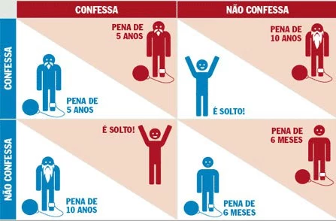
Teoria dos jogos: dilema dos prisioneiros

Slide 5
Exercícios
1 -
2 -

Slide 6
Agora, do começo: π = 〈A, S, O〉: problema formal para decisão
We assume that all significant aspects of a decision problem can be represented in a triplet π = 〈A, S, O〉,where A is a non-empty set of (relevant) alternative acts, S is a non-empty set of states of the world, and O is a set of outcomes.

Slide 7
Matriz de decisão: atos, estados e resultados (e probabilidades) relevantes à decisão
É imprescindível a formalização , estabelecendo as opções relevantes, os prováveis estados do mundo pertinentes, as probabilidades (se disponíveis) e as consequências derivadas da construção. Daí:
=> Matriz de decisão
=>Árvore de decisão (mais apropriada para decisões sequenciais)
=> Forma vetorial

Slide 8
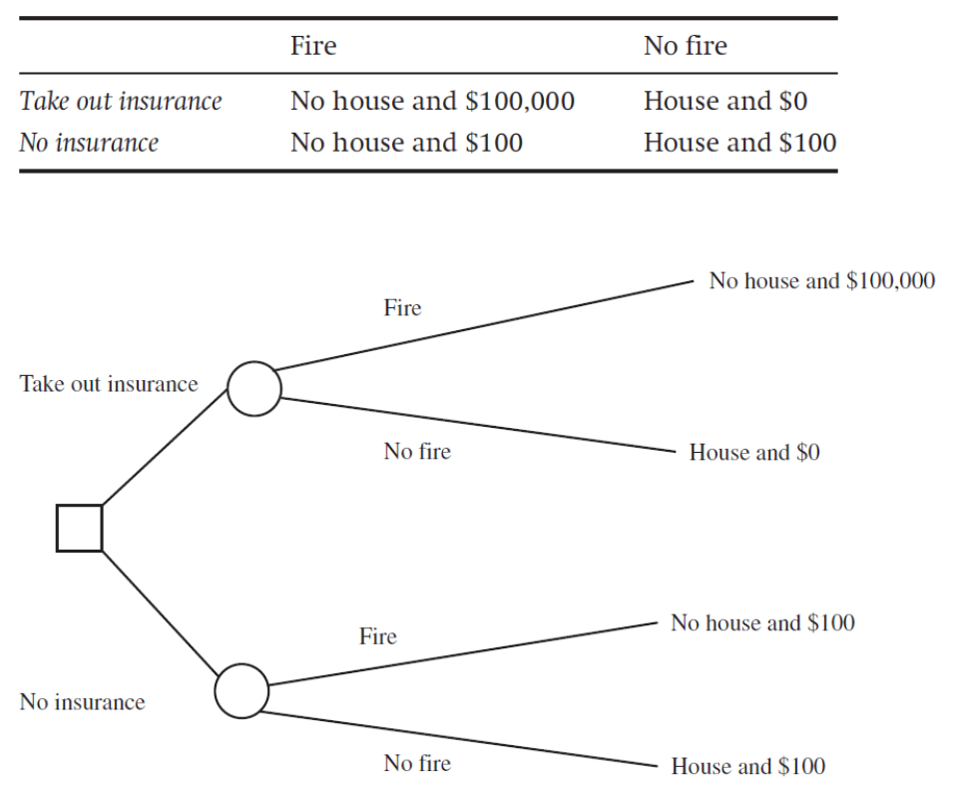
Representações das formulações

Slide 9
Estados
Parte do mundo que não é resultado ou não é ato que pode ser implementado pelo DM.
Apenas poucos estados são mais diretamente relevantes: somente aqueles que o DM precisa levar em consideração.
O ESTADO NÃO PODE SER DEPENDENTE DO ATO.
O ESTADO PODE SER IGNORADO SE A DECISÃO FOR DE RISCO (probabilidade).

Slide 10


Slide 11
Resultados
Subjetivamente: Para dado DM ter a casa e não gastar com o seguro é melhor do que ter a casa e perder o dinheiro gasto com o seguro; que é melhor que a casa se incendiar mas receber 100.000 de seguro (- 100, do prêmio); que é melhor que perder a casa, mesmo economizando os 100 do prêmio de seguro => RANKING, que é pessoal de cada DM.
UTILIDADE = VALOR: número que se refere a uma avaliação comparativa de possíveis resultados.
Escala de valor Ordinal ........
Não importa o número utilizado

Slide 12
Resultados
Escala cardinal/métrica intervalar: o intervalo reflete a diferença entre os objetos que estão sendo medidos. Ela é INVARIANTE A UMA TRANSFORMAÇÃO LINEAR E POSITIVA. Expressa diferença mas não proporção. Pode ser transformada da forma:
Escala cardinal/métrica de razão: além de explicitar diferenças, também implica em proporções. Ter 20 reais frente a ter 5 reais, é ter + 15 reais ou o quádruplo. Pode ser transformada da forma:

Slide 13
Escalas - resumo
Escala nominal - Variáveis expressas na escala nominal podem ser apenas "iguais" ou "diferentes" entre si. Não é feito qualquer ranking. Os números atribuídos servem apenas para identificar a pertença ou não pertença a uma categoria, ou de identificação. Exemplo: Matrículas de automóveis, códigos postais, estado civil, sexo, cor dos olhos, código de artigo, código de barras.
Escala ordinal - A variável utilizada para medir uma determinada característica identifica que é pertencente a uma classe e pressupõe que as diferentes classes estão ordenadas sob um determinado ranking. Cada observação faz a associação do indivíduo medido a uma determinada classe, sem no entanto quantificar a magnitude da diferença face aos outros indivíduos. Exemplo: Escalão social, escalão salarial, escalas usadas na medida de opiniões.
Escala métrica - Para além de ser possível ordenar os indivíduos, é também feita uma quantificação das diferenças entre eles. As escalas métricas dividem-se em dois subtipos:
Escala intervalar: Um caso particular (e não muito frequente) das escalas métricas em que é possível quantificar as distâncias entre as medições mas onde não há um ponto nulo natural e uma unidade natural. Exemplo clássico são as escalas de temperatura Celsius e Fahrenheit, onde não se pode assumir um ponto 0 (ponto de nulidade) ou dizer que a temperatura X é o dobro da temperatura Y. Já a escala Kelvin não é considerada uma escala intervalar e sim uma escala de razão, por possuir zero absoluto[1].
Escala de razão ou rácio - A escala onde não só é possível quantificar as diferenças entre as medições como também estão garantidas certas condições matemáticas vantajosas, como um ponto de nulidade. Isto permite o quociente de duas medições, independentemente da unidade de medida. É possível fazer diferenças e quocientes e logo a conversão (de km em milhas, por exemplo). Exemplos de escalas de razão são a idade, salário, preço, volume de vendas, distâncias.

Slide 14
Atos
Ato é uma função que liga um conjunto de estados a um conjunto de consequências
Os atos são alternativos: somente um pode ser escolhido.
O conjunto de opções deve ter todos e pelo menos dois atos possíveis e distintos entre si, exequíveis; passíveis de ser executados pela mesma pessoa, na mesma hora
Há uma complicação, pois um ato pode ser subdivido em vários componentes, que os tornam atos distintos do original.

Slide 15
Formalizações rivais
Pode ser que existam duas ou mais formalizações que são igualmente razoáveis e melhores que as demais.
Exemplo: você é fotografo e quer bater uma fotografia de JR. Ela pode estar indo para NY, LA ou P (estado do mundo sem probabilidades estabelecidas). Você deve escolhe se vai a Paris (P) ou fica nos EUA (NY/LA). Supondo que seja equiprovável:

Slide 16
Regras
Se a probabilidade é desconhecida, pode-se admitir que cada estado seja equiprovável.
Se dois ou mais estados tem resultados idênticos sob todos os atos possíveis, então pode-se juntar tais estados em um único, somando-se as probabilidades de cada estado, se conhecida.

